Slide 1
37.
Aller πηγαίνω
Venir έρχομαι

Slide 2
Aller = πηγαίνω
Je vais Tu vas Il va Elle va | Nous allons Vous allez Ils vont Elles vont

Slide 3
Συμπλήρωσε με το ρήμα aller
Nous …… à l’opéra.
Elle …… au supermarché.
Ils …… au restaurant.
Je …… au lycée Esplanade.
Elles …… à un concert.
Il …… en France.
Vous …… au cinéma.

Slide 4
Aller à
Je vais au (à+le) parc
Tu vas à la piscine
Nous allons à l’hôtel
Vous allez aux toilettes
Où est-ce que tu vas?

Slide 5
Où on peut aller?
au café = | à l’église =
à la poste = | au restaurant =
au musée = | aux magasins =
à la plage = | à l’école =
au stade = | au cinéma =
à la pharmacie = | au supermarché =
au théâtre = | à la banque =
à la mer = | au gymnase =

Slide 14
Συμπλήρωσε
1. Lundi je vais ……piscine, mardi ……stade, mercredi ……musée, jeudi ……cinéma, vendredi ……bibliothèque, samedi ……magasins et dimanche ……église.
2. Nous allons ……mer.
3. Vous allez ……restaurant.
4. Elles vont ……librairie.
5. Le facteur va ……poste.

Slide 15
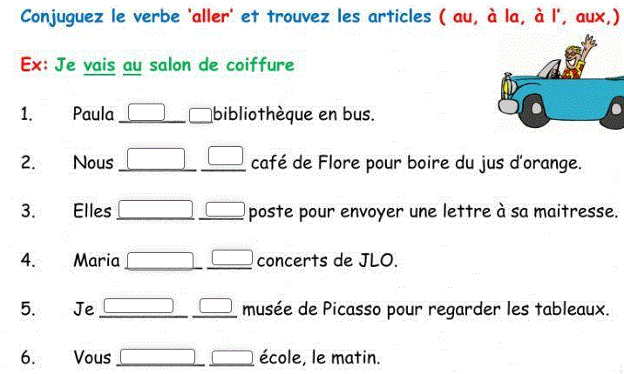

Slide 16
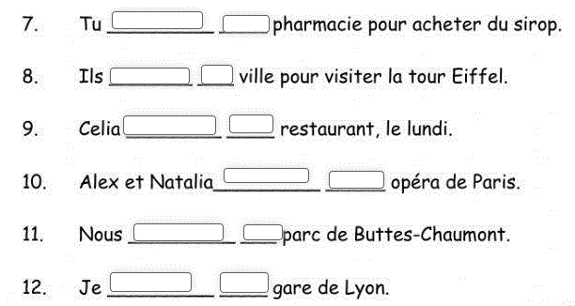

Slide 17
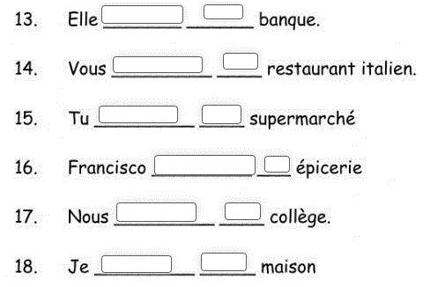

Slide 18
venir= έρχομαι
Je viens Tu viens Il vient Elle vient | Nous venons Vous venez Ils viennent Elles viennent

Slide 19
Συμπλήρωσε με το ρήμα venir
Nous …… de l’opéra.
Elle …… du supermarché.
Ils …… du restaurant.
Je …… du lycée Esplanade.
Elles …… d’ un concert.
Il …… de France.
Vous …… du cinéma.

Slide 20
Συμπλήρωσε με το ρήμα venir
Tu …… à vélo.
Je …… de Crète.
D’où …… ta mère?
Nous …… d’Athènes.
Elles ……juste à temps.
Vous …… du tennis.
Les enfants …… avec moi.

Slide 21
Venir de
Je viens du (de+le) parc
Tu viens de la piscine
Nous venons de l’hôtel
Vous venez des toilettes
D’où est-ce que tu viens?

Slide 25
D’où on peut venir?
du café = | de l’église =
de la poste = | du restaurant =
du musée = | des magasins =
de la plage = | de l’école =
du stade = | du cinéma =
de la pharmacie = | du supermarché =
du théâtre = | de la banque =
de la mer = | du gymnase =

Slide 26
Συμπλήρωσε
Il vient ……restaurant.
Elle vient ……mer.
Tu viens ……café.
Nous venons ……musée.
Ils viennent ……magasins.
Elles viennent ……église.
Je viens ……école.
Vous venez ……maison de Jean.

Slide 27
Συμπλήρωσε
Il va …… école.
Elle rentre …… maison.
Ils vont …… plage.
Elles vont …… magasins
Je viens ……. école.
Tu viens …… maison
Nous venons …… cinéma.
Vous venez …… toilettes.

Slide 28
Συμπλήρωσε
Mon père va ……supermarché.
Ma mère va …… magasins.
Il vient ……collège et il va …… piscine.
Tu vas …… aéroport?
Il vient …… toilettes.
On ne va pas …… cantine.

Slide 29
Προσοχή στις ερωτήσεις:
Où vas-tu? Πού πας;
D’où viens-tu? Από πού έρχεσαι;
Où est le…? Πού είναι το…;

Slide 30
Διάλεξε το σωστό ρήμα και βάλτο στο κατάλληλο πρόσωπο
Comment ……ton père?
Vous ……à Samos cet été?
Où …… Pierre et Paul?
Tu …..où?
D’où ……cette fille?
Vous ……de l’école?
Elles ……à la piscine.

Slide 31
Βρες την ερώτηση
À la plage.
Du collège.
Sur le lit.
Aux magasins
Dans mon sac.
De la cantine.

